Slide 1
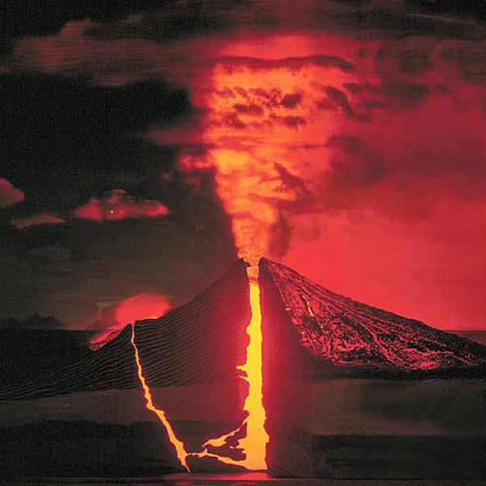
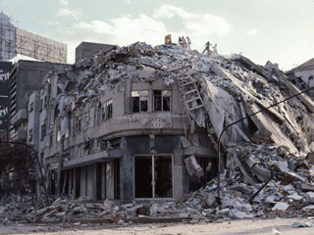
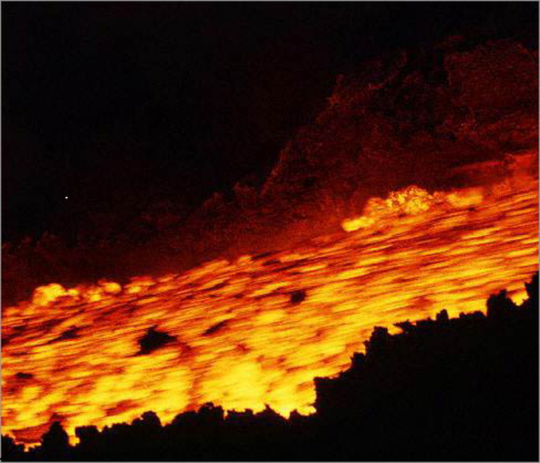
Грозные явления природы

Slide 2
Проверим домашнее задание
Вся земля сотряслась,
туч метнулась гряда.
Сотрясенье земли унесло города…
Все оковы небес разомкнуться смогли.
Свел разгул сотрясенья суставы земли,
Сжал он бедную землю в такие тиски,
Что огромные скалы разбил на куски…
о чем идет речь?

Slide 3
Проверим домашнее задание
Вставьте пропущенные слова:
Внутреннее строение земли достаточно сложное. В ее центре расположено ……………, а затем следуют …………. и …………. …………. Температура ядра достигает ……….градусов. Внутреннее ядро - ……., а внешнее - …… ….. Мантия имеет температуру до ………градусов. Земная кора – это …………… оболочка Земли. Все неровности земной поверхности называют - …………..
Земная кора состоит из …….. ………, которые состоят из ………….. Горные породы делят на ……………………, ………………………….. и ……………………………. Те горные породы, которые использует человек в своей хозяйственной деятельности называют - ……………………………

Slide 4
О чем идет речь
«Огнедышащая гора извергала фонтаном камни и раскаленные добела обломки скал. Казалось, что она ритмически сотрясалась, и это напоминало дыхание гиганта – Огненные змеи извивались среди дымящихся скал. Сотни огненных ручьев слились в одну полыхающую реку, которая с шипением извивалась в кипящую пучину.»
О какой огненной реке так образно говорил писатель Ж. Верн.

Slide 5
Цели урока:
Как вы считаете: вулканы – это добро или зло?
Ответить на этот вопрос нужно в конце урока.

Slide 6
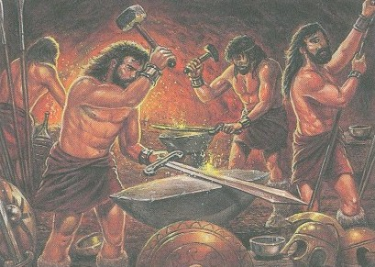
История возникновения слова вулкан
Известен и знаменит был у греков Гефест - искусный мастер, по­кровитель кузнечного дела. Древние греки считали, что живет он на острове Гиеру в Средиземном море и в глубине горы, над которой всегда клубится дым, кует оружие.
Самая главная кузница бога Гефеста была расположена в недрах го­ры Этна, на острове Сицилия. Этна (высота 3263 м) бушевала 130 раз.
У древних римлян бог огня и кузнечного дела тоже сначала назывался Гефестом, но затем был переименован в Вулкана. По преда­нию, он ковал доспехи в своей кузнице внутри горы на острове Вул­кане в Тирренском море, у берегов Италии. Из горы непрерывно вы­рывались клубы дыма и языки пламени.
Со временем любую огнедышащую гору стали называть вулканом, как и бога огня.

Slide 7
Строение вулкана

Slide 8
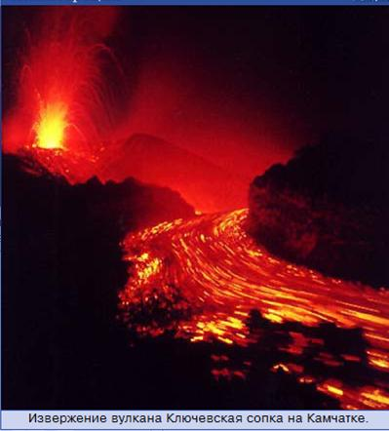
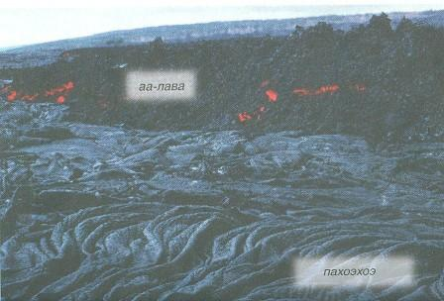
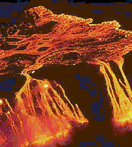
вулканические продукты извержения
Лава – магма, излившаяся на поверхность Земли. (имеет температуру 1000 градусов, скорость 2-30 км/ч).

Slide 9
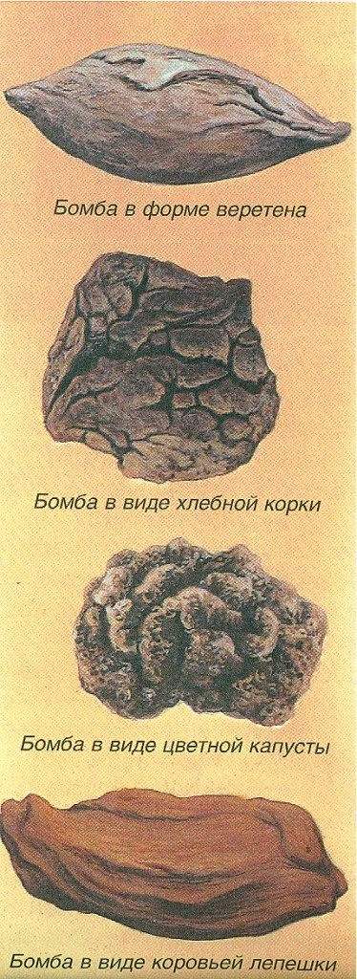
Вулканические выбросы
Вулканические бомбы и глыбы – самые крупные обломки (имеют угловатую форму, бывают очень большой величины, иногда с дачный домик).

Slide 10
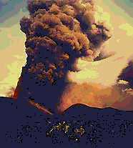
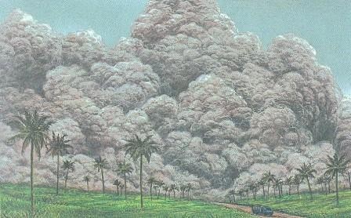
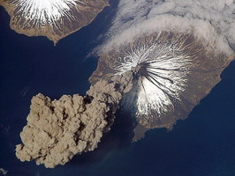
Вулканические выбросы
Вулканический пепел - похож на обыкновенный пепел, осколки
вулканического стекла (обсидиан) в форме маленьких треугольников (поднимается на высоту до 30 км).
Вулканические газы – это горячие газы (температура 800-1000 градусов, раскаленные тяжелые газы несутся вниз со скоростью 300 км/ч).

Slide 11
Сформулируем понятие вулкан
понятие
Ключевое слово
(что это)
Существенные признаки
вулкан
гора
В виде конуса,
С кратером на вершине,
Из которой могут извергаться или извергались в прошлом лава, газы, вулканические бомбы

Slide 12
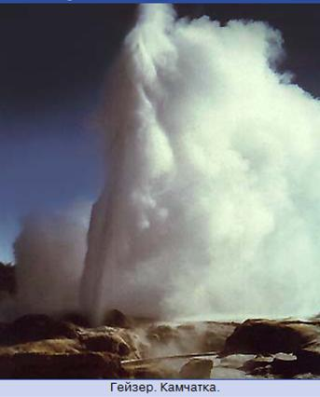
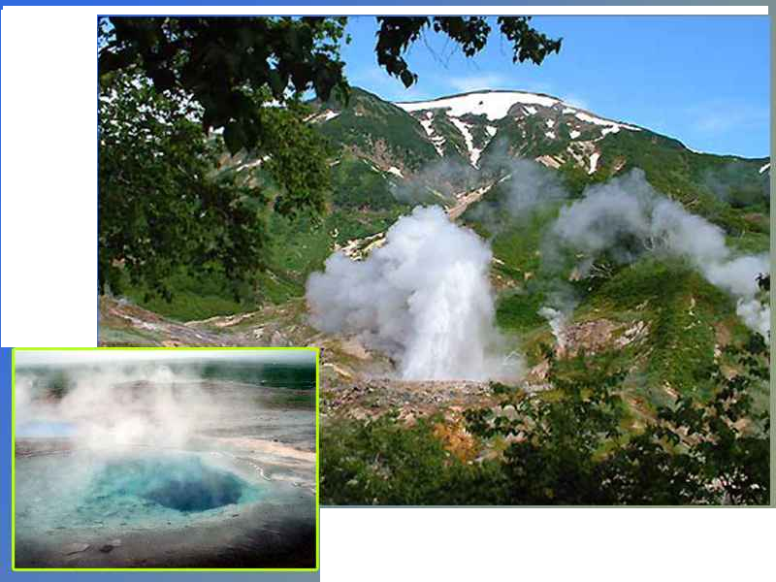
гейзеры
Встреча раскаленной магмы с поземными водами служит причиной возникновения гейзера. Это периодически фонтанирующий горячий источник

Slide 13
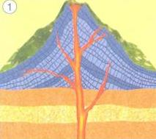
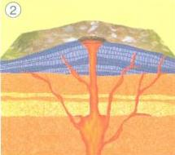
Типы вулканов
конусовидные вулканы с крутыми склонами, образуются слоями лавы и пепла, выброшенными в ходе предыдущих извержений. Иногда конический вулкан имеет несколько побочных кратеров, расположенных рядом или даже пересекающихся друг с другом.
Щитовой вулкан
Щитовой вулкан с пологими склонами образуется при широком растекании слоев жидкой базальтовой лавы.

Slide 14
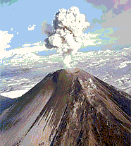
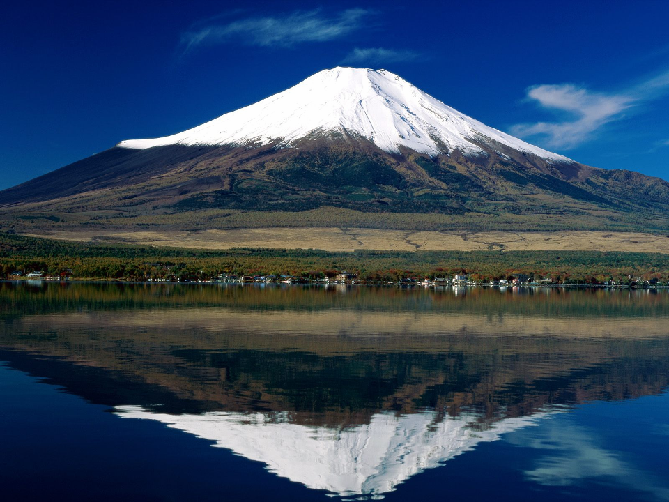
Виды вулканов
Действующие
Потухшие

Slide 15
Где располагаются вулканы на земле?

Slide 16
Курило – Камчатская вулканическая гряда

Slide 17
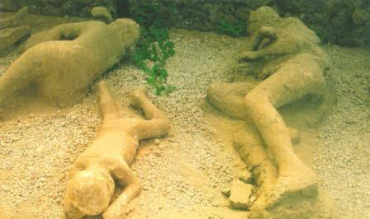
Разрушительная сила вулканов
Пробуждение Везувия. Произошло утром 24 августа 79 года. Город Помпея был погребен под семиметровым слоем пепла и пемзы. Погибло 3000 человек. Засохшая грязь сохранила форму жителей Помпеев.

Slide 18
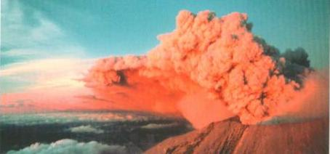
Разрушительная сила вулканов
Обрушение горы Сент-Хеленс. 18 мая 1980 года мощный подземный толчок сотряс гору Сент-Хеленс, вулкан на с-з США. Этот толчок вызвал обрушение северной части вулкана. Пострадавших не было, все жители были вовремя эвакуированы.
Гора Монтань-Пеле во гневе. 8 мая 1902 года за несколько минут город Сан-Пьер на острове Мартиника был стерт с лица Земли. Погибло около 28 000 человек. Чудом уцелели 2 человека.

Slide 19
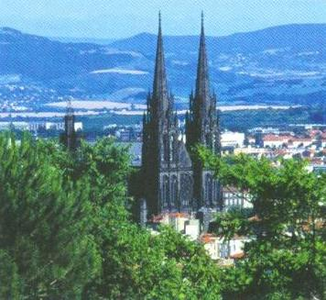
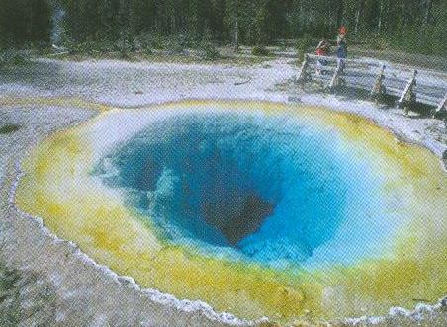
Польза вулканов
Вулканический пепел обогащает почву. Особенно полезны пеплы Везувия.
Продукты вулканических извержений – пемза, обсидиан, базальт – уже давно используются человеком для строительства домов и церквей.
Серу используют для производства спичек, красителей и удобрений.

Slide 20
Вулкан – это добро или зло?
Снимок из космоса

Slide 21
Повторим!
Что такое вулкан?
Вулкан, который похоронил три города в Италии.
Ученые, следящие за состоянием недр в районах действующий вулканов.
Магма, излившаяся на поверхность.
Канал, по которому магма поднимается к поверхности
Чашеобразное углубление на вершине вулкана
Вулканы, которые извергались на памяти человечества
Области, где расположено большое количество вулканов и часты землетрясения

Slide 22
Подпишите части вулкана

Slide 23
Домашнее задание
Страница 70 – 77. – текст землетрясения и вулканы. Ответы на вопросы.
Принести контурные карты.
Задание в тетради стр.35-36.

